Slide 1
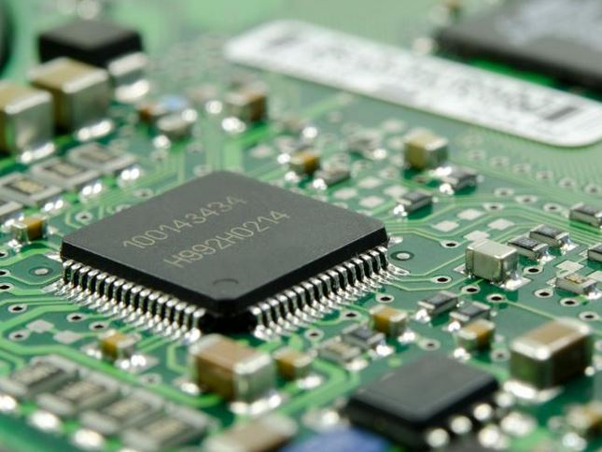
COHERENCIA DE CACHÉ
FACUNDO ACUÑA E.
FUENTES ACEVES EMMA

Slide 2
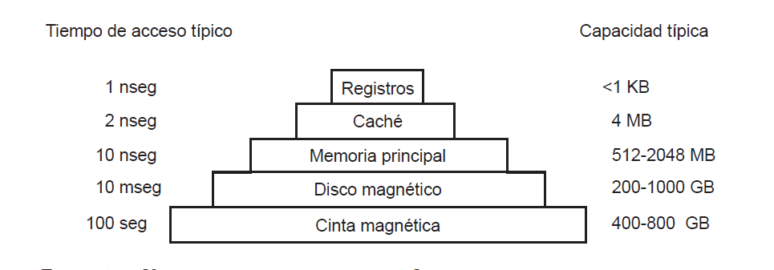
Memoria Caché
Es una memoria de alta velocidad que se encuentra entre la memoria principal y el procesador. Su función es almacenar instrucciones y datos a los que el procesador debe acceder continuamente. ¿Cuál es su finalidad? Pues que este tipo de datos sean de acceso instantáneo para el procesador, ya que se trata de información relevante y que debe estar a la mano de manera muy fluida.

Slide 3
Los multiprocesadores son sistemas MIMD basados en varios procesadores funcionando de forma paralela e independiente. La principal característica de los multiprocesadores es que la memoria está compartida, es decir, todos los procesadores comparten el mismo espacio de direccionamiento.
MIMD (Multiple Instruction, Multiple Data). En cualquier momento, cualquier procesador puede ejecutar diferentes instrucciones sobre distintos datos.

Slide 4
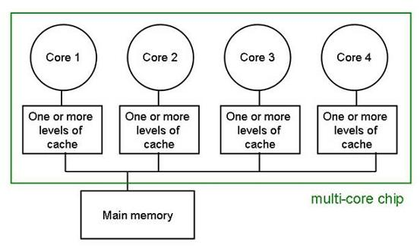
Los problemas de hardware comienzan cuando se tienen multiprocesadores juntos, esto se debe a que cada procesador cuenta con un caché o set caché y el sistema tiene que dar la ilusión de que todos ellos están unidos a una “Memoria principal compartida”

Slide 5
Entonces la coherencia de caché se refiere a la integridad de los datos guardada en cada caché de cada procesador.
Sin embargo la coherencia de caché no es la solución total a este problema, el objetivo de ésta es hacer a los caché de cada procesador “invisibles” para el software.
Consistencia de Memoria.
¿Cómo se implementa la coherencia de caché?

Slide 6
Principalmente debe de seguir dos reglas:
Escritura de propagación. Lo que escribe un procesador a memoria caché eventualmente será visible para todos los procesadores.
Escritura de serialización. Las escrituras realizadas en un misma locación deben ser vistas en el mismo orden por todos los procesadores
Lo que nos lleva a dos protocolos válidos para la escritura por propagación:

Slide 7
PROTOCOLO ESCRIBIR-INVALIDAR:
Antes de escribir nos aseguramos que nadie tiene una copia de la línea que vamos a usar. Invalida todas las copias de caché antes de escribir.
PROTOCOLO ESCRIBIR-ACTUALIZAR:
Dejar que todos los procesadores tengan una copia de la línea, escribir y después actualizar todas las copias.
¿Cuál de ellos es más conveniente?

Slide 8
PROTOCOLOS DE COHERENCIA DE CACHE
El objetivo de un protocolo de memoria de caché es situar las variables utilizadas recientemente en caché apropiada y mantenerlas ahí para las distintas lecturas y escrituras, y a su vez se mantiene la consistencia entre las variables compartidas que se pudieran encontrar en varias cachés a la vez.

Slide 9
MSI (Modified, shared and invalid).
Son los 3 estados que tienen las líneas de caché
Modificado. Una variable en el caché ha sido cambiada por lo tanto tiene un valor diferente en la mem. principal compartida.
Compartido. La variable existe al menos en un caché y no se modifica
Inválido.El valor de la variable ha sido modificado por otro caché y el valor es inválido y se debe leer otro valor de memoria principal o caché.

Slide 10
MESI (Modified, exclusive, shared and invalid)
Modificado. La línea de cache solo está en la caché actual, y está “sucia”; ha sido modificado el valor de la memoria principal. Es necesario que los datos sean escritos otra vez en la memoria antes e permitir cualquier otra lectura del estado de memoria la cual ya no es válida.
Exclusivo. La línea de caché sólo se encuentra en la caché actual, pero está “limpia”; coincide con el valor de la memoria principal.
Compartido. Indica que esta línea de caché puede estar duplicadas en otras caches.
Inválido. Indica que esta línea de caché no es válida.

Slide 11
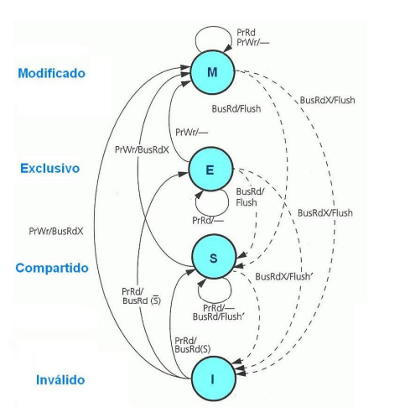

Slide 12
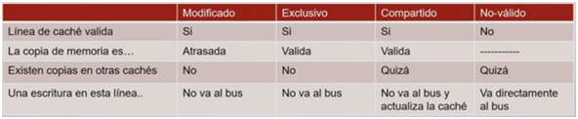

Slide 13
MOSI (Modified, owned, shared and invalid
Tiene las misma características que MSI.
OWNED. Significa que el procesador es dueño de la variable y puede proporcionar su valor a otros cachés cuando lo requieran, él decide a quién y es más rápido.
MOESI
Es una combinación de los protocolos MESI Y MSI

Slide 14
Protocolos de sondeo o snoopy (medio compartido)
Es un sistema de memoria centralizada, se suele utilizar la técnica de snooping (fisgonear).
Las caches observan las transmisiones que se realizan en el bus, para saber cuando alguna de las otras cargue una línea que tiene en ellas.
En el caso de que una de las caches que tiene una copia de una línea compartida la modifique, es necesario que el resto se entere. Porque sus otras versiones de caché han sido obsoletas o anticuadas.

Slide 15
Protocolo Basado en directorios
Este protocolo está pensado en caso de que aumente la cantidad de procesadores en una computadora
Cada caché puede comunicar el estado de sus variables en un solo directorio en lugar de llevarlos a cada procesador.
Aquí los procesadores ya no están conectados al BUS, ahora se comunican vía redes, su implementación es muy cara y es difícil de mantener.
La coherencia de directorio busca el contenido de cachés privados y serializa sus peticiones que lleguen de una línea particular

Slide 16
FUENTES:
http://www.cartagena99.com/recursos/alumnos/apuntes/INF_EST_COM_U6_R2_T_PDF.pdf
https://www.researchgate.net/publication/273634317_Cache_Coherence_Mechanisms
https://www.youtube.com/watch?v=OLGEtXV4U3I
http://techgenix.com/cache-coherency/

